Slide 1
Lecture 8
面向对象的JavaScript

Slide 2
概要
学习工具
对象和函数
构造函数和原型
基础
多态

Slide 3
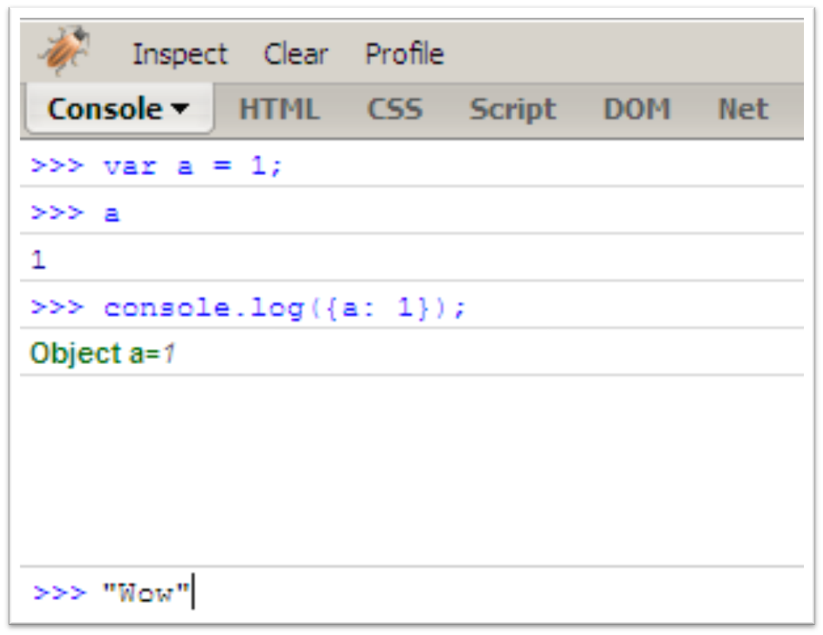
学习工具– Firebug

Slide 4
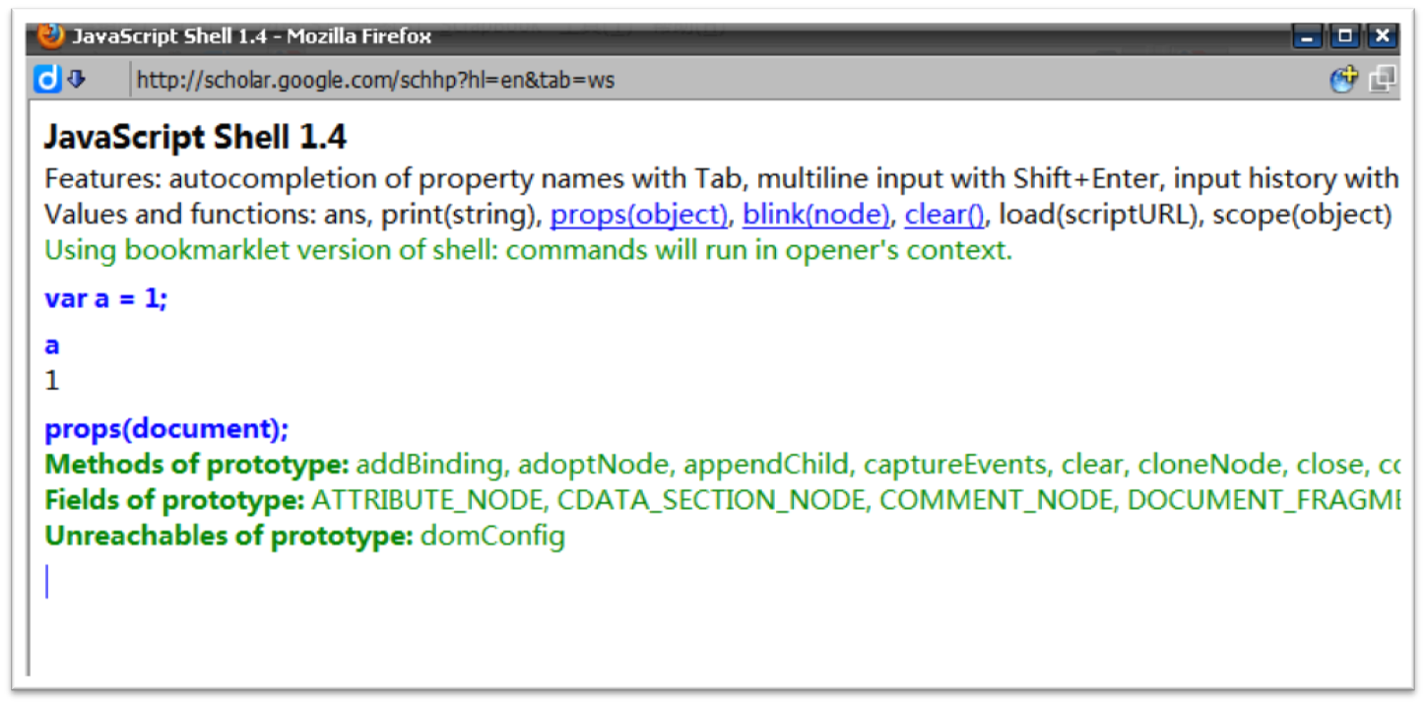
学习工具– JavaScript shell
使用书签版本的shell: 命令会在所打开的页面中执行
  https://www.squarefree.com/bookmarklets/webdevel.html

Slide 5
概要
学习工具
对象和函数
构造函数和原型
继承
多态

Slide 6
JavaScript != Java
类似C语言的语法
类（Classes）  
数据类型:
  原始的:
    数字类型– 1, 3, 1001, 11.12, 2e+3
    字符串– "a", "stoyan", "0"
    布尔类型– true | false
    空（null）
    未定义
  对象: 一切都是对象 …

Slide 7
对象
每一个对象实际上都是一个内部哈希表 (键: 值)
当一个属性是函数时我们称之为方法
var obj = {};
obj.name = 'my object';
obj.shiny = true;
var obj = {
shiny: true,
isShiny: function() {
return this.shiny;
}
};
obj.isShiny(); // true

Slide 8
对象字面量
键-值对 (Key-value)
用逗号分隔
被花括号包裹
{a: 1, b: "test"}

Slide 9
数组
>>> var a = [1,3,2];
>>> a[0]
1
>>> typeof a
"object"
数组也是对象
自动增加属性
一些有用的方法
数组字面量
var array = [
"Square",
"brackets",
"wrap",
"the",
"comma-delimited",
"elements"
];

Slide 10
JavaScript对象表示法(JSON)
对象字面量+ 数组字面量
对象序列化 , 在保存跟传送对象 时很有用
一个 JSON 字符串可以通过eval() 函数实例化
{"num": 1, "str": "abc",
"arr": [1,2,3]}
var jsonStr = '{"num": 1, "str": "abc",
"arr": [1,2,3]}‘;
obj = eval(jsonStr);

Slide 11

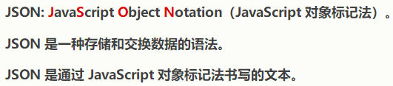
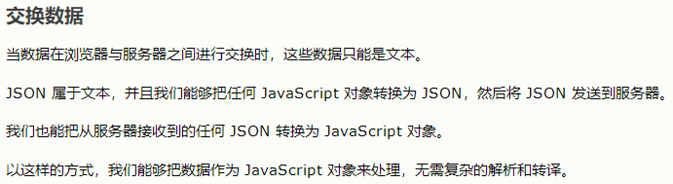


JSON

Slide 12


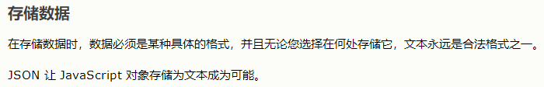
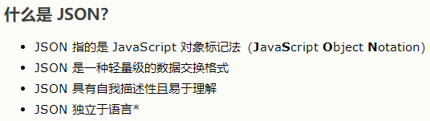
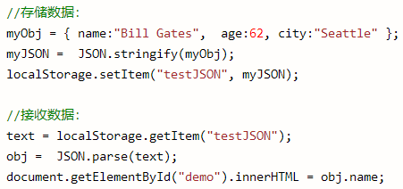
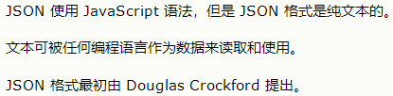
JSON

Slide 13
函数
函数是对象
  拥有属性
  拥有方法
  可以被复制，删除，扩充...
  特征 : 可调用（invokable）
function say(what) {
return what;
}
var say = function(what) {
return what;
};
var say = function say(what) {
return what;
};

Slide 14
函数是对象
>>> say.length
1
>>> say.name
"boo"
>>> var tell = say;
>>> tell("doodles")
"doodles"
>>> tell.call(null, "moo!");
"moo!"

Slide 15
返回值
所有的函数总是返回一个值
如果函数没有显式返回一个值, 它返回的是未定义值(undefined)
函数可以返回对象,包括其它函数

Slide 16
概要
学习工具
对象和函数
构造函数和原型
继承
多态

Slide 17
构造函数
当使用 new创建时, 函数将返回一个this对象
在它返回之前，你可以修改 this 对象
命名约定 : 构造函数： MyConstructor ；
函数： myFunction .
var Person = function(name) {
this.name = name;
this.getName = function() {
return this.name;
};
};
var me = new Person("Stoyan");
me.getName(); // "Stoyan"

Slide 18
构造函数属性
>>> function Person(){};
>>> var jo = new Person();
>>> jo.constructor === Person
true
>>> var o = {};
>>> o.constructor === Object
true
>>> [1,2].constructor === Array
true

Slide 19
内置构造函数
Object
Array
Function
RegExp ：RegExp 对象表示正则表达式，它是对字符串执行模式匹配的强大工具。
Number
String
Boolean
Date
Error, SyntaxError, ReferenceError…

Slide 20
约定
使用这个方法 | 而不是这种方法
var o = {}; | var o = new Object();
var a = []; | var a = new Array();
var re = /[a-z]/gmi; | var re = new RegExp( '[a-z]', 'gmi');
var fn = function(a, b){ return a + b; } | var fn = new Function( 'a, b','return a+b');

Slide 21
原型
prototype 是函数对象的一个特殊属性
prototype 不是指我们使用的JavaScript 工具包
扩充 prototype
重写 prototype
>>> var boo = function(){};
>>> typeof boo.prototype
"object"
>>> boo.prototype.a = 1;
>>> boo.prototype.sayAh = function(){};
>>> boo.prototype ={a: 1, b: 2};

Slide 22
prototype属性的使用
当一个函数被调用时， prototype 作为构造函数被使用
var Person = function(name) {
this.name = name;
};
Person.prototype.say = function(){
return this.name;
};
>>> var dude = new Person('dude');
>>> dude.name;
"dude"
>>> dude.say();
"dude"
say() 是 prototype对象的一个属性，但它却像dude对象的属性一样被使用

Slide 23
自带属性 vs. prototype包含的属性
isPrototypeOf()
>>> dude.hasOwnProperty('name');
true
>>> dude.hasOwnProperty('say');
false
>>> Person.prototype.isPrototypeOf(dude);
true
>>> Object.prototype.isPrototypeOf(dude);
true

Slide 24
__proto__
对象有一个隐式链接，链接到创建它们的对象的构造函数的 prototype
>>> dude.__proto__.hasOwnProperty('say')
true
>>> dude.prototype
??? // Trick question
>>> dude.__proto__.__proto__.
hasOwnProperty('toString')
true

Slide 25
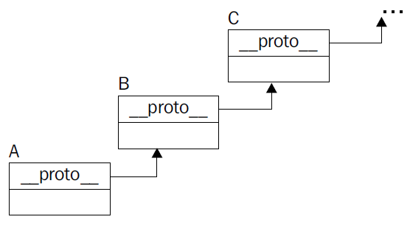
__proto__ 链
这是一条生存链
>>> typeof dude.numlegs
"undefined"
>>> Person.prototype.numlegs = 2;
>>> dude.numlegs
2

Slide 26
概要
学习工具
对象和函数
构造函数和原型
继承
多态

Slide 27
怎样实现?
function NormalObject() { // 父构造函数
this.name = 'normal';
this.getName = function() {
return this.name;
};
}
function PreciousObject(){ // 子构造函数
this.shiny = true;
this.round = true;
}
/*** 我们如何实现下面这个? ***/
var crystal_ball = new PreciousObject();
crystal_ball.name = 'Crystal Ball.';
crystal_ball.round; // true
crystal_ball.getName(); // "Crystal Ball."

Slide 28
通过复制实现对象的继承
// 两个对象
var shiny = {
shiny: true,
round: true
};
var normal = {
name: 'name me',
getName: function() {
return this.name;
}
};
// 继承功能函数
function extend(parent, child){
for (var i in parent) {
child[i] = parent[i];
}
}
// 通过复制的继承
extend(normal, shiny);
shiny.getName(); // "name me”

Slide 29
原型的继承
产生对象
function object(o) {
function F(){}
F.prototype = o;
return new F();
}
>>> var parent = {a: 1};
>>> var child = object(parent);
>>> child.a;
1
>>> child.hasOwnProperty(a);
false

Slide 30
概要
学习工具
对象和函数
构造函数 和原型
继承
多态

Slide 31
JavaScript 是面向对象的语言?
肯定是!
面向对象 不是 面向类
  封装
  继承
  多态 – 因为JavaScript 是一种动态语言, 多态很容易实现也很常见 .
  两种常见的多态:
    运行时替换
    载入时分支
它比Java 和C++这些编译型语言更具有动态性

Slide 32
载入时分支
var getXHR = function () {
if (window.XMLHttpRequest) {
return function () {
// 返回一个标准的XHR实例
};
}
else {
return function () {
// 返回一个浏览器的XHR实例
};
}
}(); // 注意: 父对象触发自我调用

Slide 33
运行时替换
var documentListFactory = function () {
var out = []; // 只是一个简单的数组
// 重写默认的.push()方法
out.push = function (document) {
Array.prototype.push.call(out, {
document : document,
timestamp : new Date().getTime()
});
};
return out;
};

Slide 34
总结
学习工具
  Firebug
对象和函数
  JavaScript != Java
  对象字面量, 数组字面量, JSON
  函数: 对象, 可调用, 返回值
构造函数和原型( Prototype)
  构造函数 , 构造函数属性
  内置构造函数 , 约定
  原型, __proto__ 链
继承
  通过复制, 原型的
多态
  载入时分支, 运行时替换

Slide 35
练习
在Firebug控制台中用JavaScript编写代码定义Employee , Manager , 和Secretary 的类
  每个Employee拥有名字和薪水
  每个 Manager 都是 Employee, 并且管理一组其他的Employees
  每个 Secretary 都是Employee, 并为Manager 工作
给这些类添加方法
  每个Employee 有一个show()方法，以字符串的形式返回自己 的名字和薪水
  每个 Manager 有一个 getInferiors()方法，返回他的下属
  每个Secretary 有一个getSuperior()方法， 返回他的老板
尝试使用两种不同的继承方式, 复制和原型

Slide 36
进阶阅读
JavaScript介绍
http://en.wikipedia.org/wiki/JavaScript
W3Schools JavaScript 教程http://www.w3schools.com/js/default.asp
Mozilla Developer Center JavaScript 文档https://developer.mozilla.org/en/javascript
JavaScript面向对象编程 ，作者Mike Koss http://mckoss.com/jscript/object.htm
JavaScript面向对象编程 Part 1 http://articles.sitepoint.com/article/oriented-programming-1
JavaScript面向对象编程 Part 2 http://articles.sitepoint.com/article/oriented-programming-2

Slide 37

Thank you!

